Slide 1

误差合成的基本概念

Slide 2
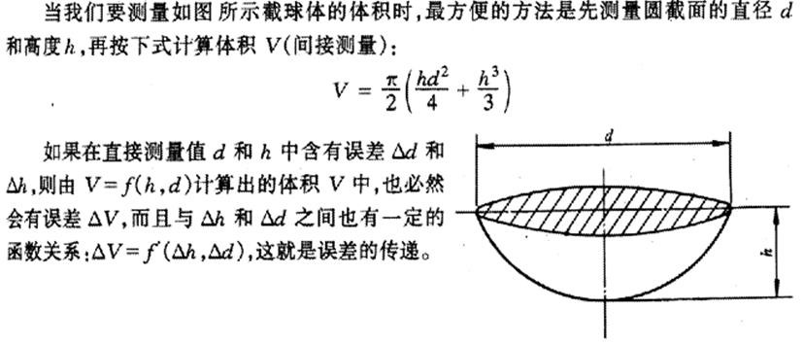
问题的提出
？
误差合成
误差分配

Slide 3
函数误差
问题的提出
直接测量和间接测量的不同？
函数误差的实质
研究误差传递的规律
函数误差的计算
函数系统误差与函数随机误差的合成

Slide 4


函数系统误差计算
实例

Slide 5
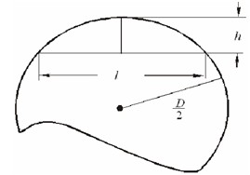



计算实例
不考虑误差时：
D?

Slide 6
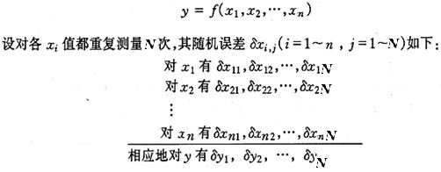
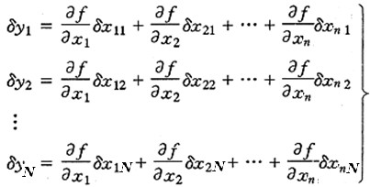
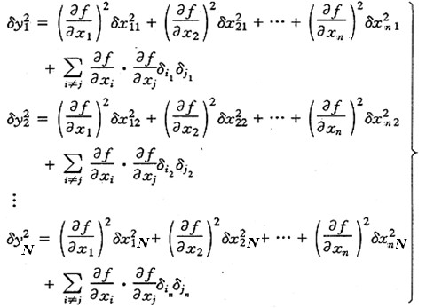
函数随机误差计算

Slide 7
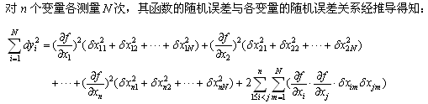



函数随机误差计算

Slide 8

函数随机误差计算
各误差相互独立？
“方、和、根”

Slide 9

计算实例
“方、和、根”
最后根据置信概率的要求确定置信区间

Slide 10
总结
误差的合成
方法：
系统误差 代数和
随机误差 方和根

